Slide 1
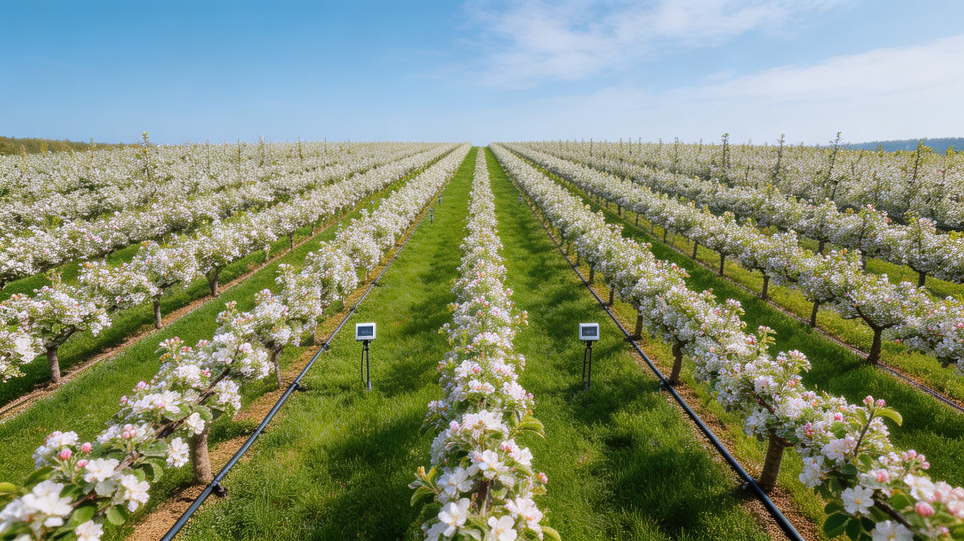
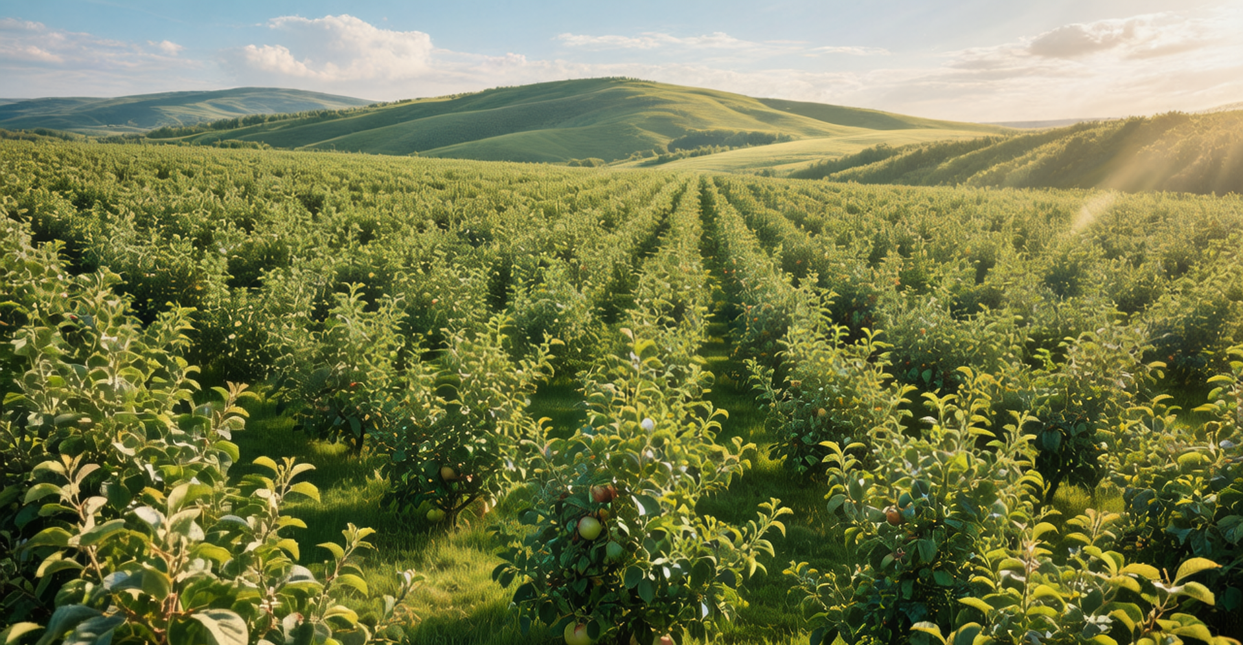
智慧果园 · 懂苹果的种植管理平台
让苹果种植更省心 · 更科学 · 更赚钱
版本号：V2.1 | 日期：2026年5月 | 智道易农科技有限公司
Notes:
大家好，欢迎参加今天的产品发布会。今天，我将向大家隆重介绍一款专为苹果种植领域打造的革命性产品——智慧果园。它不仅仅是一个管理工具，更是一个懂苹果的智慧伙伴。我们的目标非常明确：通过科技的力量，让苹果种植变得更省心、更科学，最终帮助大家实现更赚钱的目标。接下来，让我们一起走进智慧果园的世界。

Slide 2









内容导航
01 市场洞察
02 产品定位
03 四端协同
04 AI大模型助手
洞悉行业趋势，直面种植痛点。
定义我们的独特价值与核心优势。
构建全方位、一体化的管理体系。
引入智慧大脑，赋能科学决策。
05 核心功能
06 差异化亮点
07 预期成效
08 合作洽谈
深入解析平台的强大功能矩阵。
展示我们与众不同的核心竞争力。
数据见证价值，量化管理提升。
携手共赢，开启智慧农业新篇章。
Notes:
本次介绍将分为八个部分。首先，我们将深入分析当前苹果产业的市场现状与用户痛点。接着，会详细阐述我们产品的独特定位和核心架构。然后，我们将重点展示AI助手、核心功能矩阵以及我们的差异化亮点。最后，通过数据展示使用我们产品后的预期成效，并探讨合作模式。希望能让大家对智慧果园有一个全面而深入的了解。

Slide 3
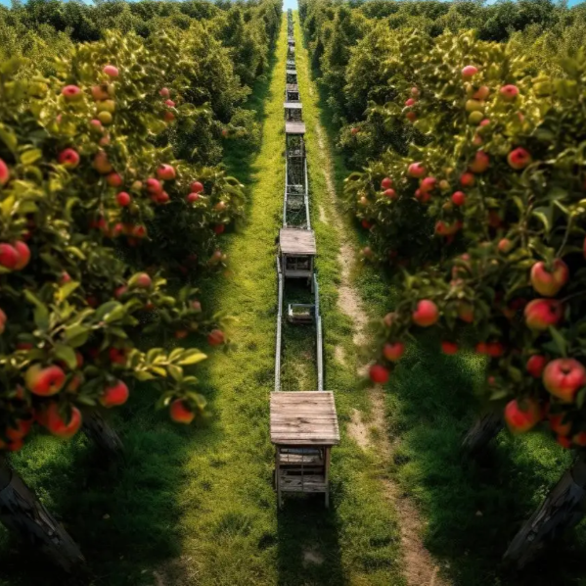
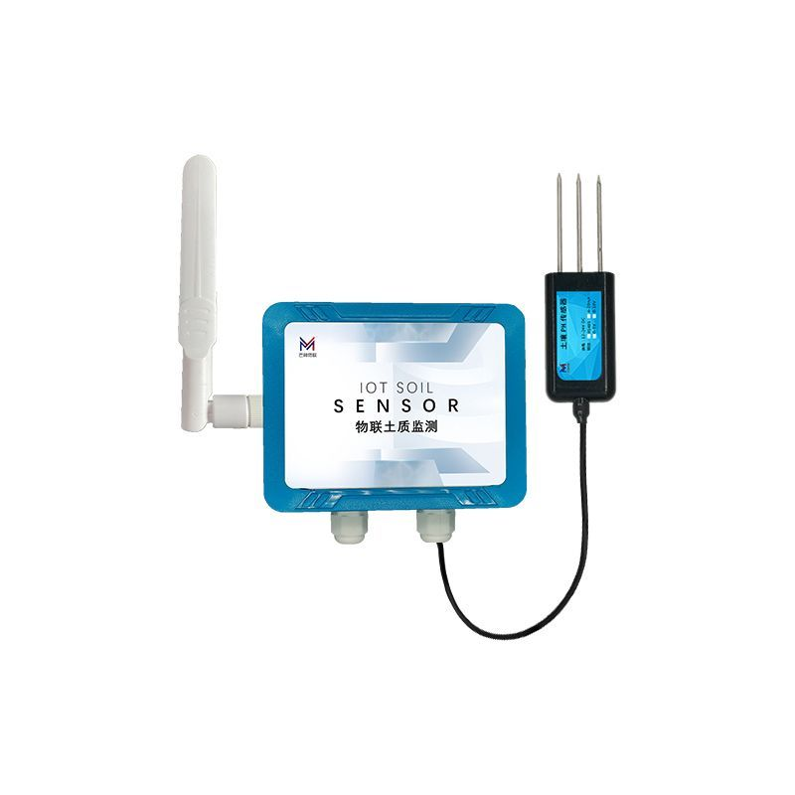
市场现状：数字化浪潮已至，传统果园面临转型拐点
行业布局与投入激增
● 头部领跑：头部果业、核心产区的行业头部企业已率先部署智慧果园系统，构筑竞争壁垒。
● 资本涌入：自2024年以来，行业数字化投入同比增长超150%，市场进入实质性投资期。
政策驱动与设备普及
● 政策红利：2024-2028年为国家农业数字化转型关键窗口期，政策扶持力度大。
● 基础完善：物联网智能硬件部署量同比增长超80%，为精细化管理奠定坚实基础。
大型集团
投入模式：全面部署三端协同系统
核心成效：综合成本降低18%
果品品质提升15%
中型基地
投入模式：聚焦核心场景，部署移动APP
核心成效：农事执行效率提升30%
生产记录完整率超85%
合作社联盟
投入模式：统一数字化平台进行管理
核心成效：建立全流程产品追溯体系
显著提升品牌影响力并获得品牌溢价
Notes:
我们看到，苹果产业的数字化浪潮已经到来。一方面，行业先行者已经通过部署智慧系统获得了显著的竞争优势，数字化投入呈现爆发式增长。另一方面，国家政策的大力支持和智能硬件的普及，为行业转型提供了前所未有的机遇。无论是大型集团、中型基地还是合作社，都在通过不同的数字化路径，实现成本降低、效率提升和品牌增值。这表明，数字化转型不再是选择题，而是必答题。

Slide 4


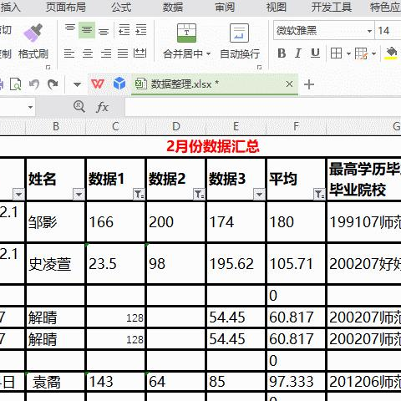
用户痛点：管理者的烦恼：看不见、管不住、算不清
01 数据孤岛，决策凭感觉
02 预警滞后，风险难掌控
03 手工汇总，耗时易出错
现状：产量、农资、人员、财务等核心数据分散在不同的表格、账本甚至个人脑中，无法进行有效的关联分析。
后果：管理者难以获得全局视角，决策往往依赖经验而非数据，风险极高。
现状：面对极端天气或突发状况，传统预警方式往往是“小时级”的，缺乏实时性，信息传递链条过长。
后果：等到信息层层传递到决策者，最佳处置时机已错过，造成不可挽回的经济损失。
现状：生产报表需要人工手动统计、层层上报，不仅耗费大量人力，而且数据准确性难以保证。
后果：管理者看到的报表往往是滞后、不完整的，无法及时反映真实的生产状况，影响判断。
Notes:
然而，在数字化转型的道路上，管理者们面临着三大核心困境。首先是“看不见”，关键数据分散成孤岛，决策只能凭感觉，风险巨大。其次是“管不住”，面对突发风险，预警滞后，往往错失最佳应对时机。最后是“算不清”，手工汇总报表耗时耗力还容易出错，管理决策缺乏准确的数据支持。这些痛点严重制约了果园的发展和盈利能力。

Slide 5
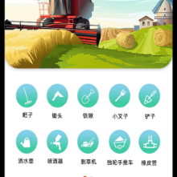



用户痛点：一线的挑战 — 不好用 · 用不了 · 不想用
操作复杂，学习成本高
网络不稳，数据易丢失
记录繁琐，影响生产效率
APP设计复杂，充满专业术语与繁琐步骤，与一线员工的文化水平和使用习惯脱节。
后果：系统最终“学不会就不用”，沦为摆设，投入成本全部浪费。
果园多位于偏远山区，网络信号弱是常态。传统APP无法在弱网环境下正常运行，现场记录无法提交。
后果：频繁发生数据丢失，严重阻碍正常的农事管理。
在繁忙的农事活动中，要求员工打开手机、选择菜单、填写表单来记录，打断了工作节奏。
后果：繁琐的操作降低生产效率，引发员工对数字化工具的强烈抵触情绪。
“每多一次点击，一天多几十次操作。”
—— 来自一位有着十年经验的地块负责人的真实反馈
Notes:
而对于一线员工来说，挑战同样严峻。许多数字化工具因为操作复杂、网络不稳定、记录繁琐，而被他们贴上了“不好用、用不了、不想用”的标签。正如这位经验丰富的地块负责人所说，“每多一次点击，都是一次额外的负担”。如果工具不能为一线员工减负，反而成为生产力的枷锁，那么数字化转型就无从谈起。这正是我们产品设计的出发点。

Slide 6
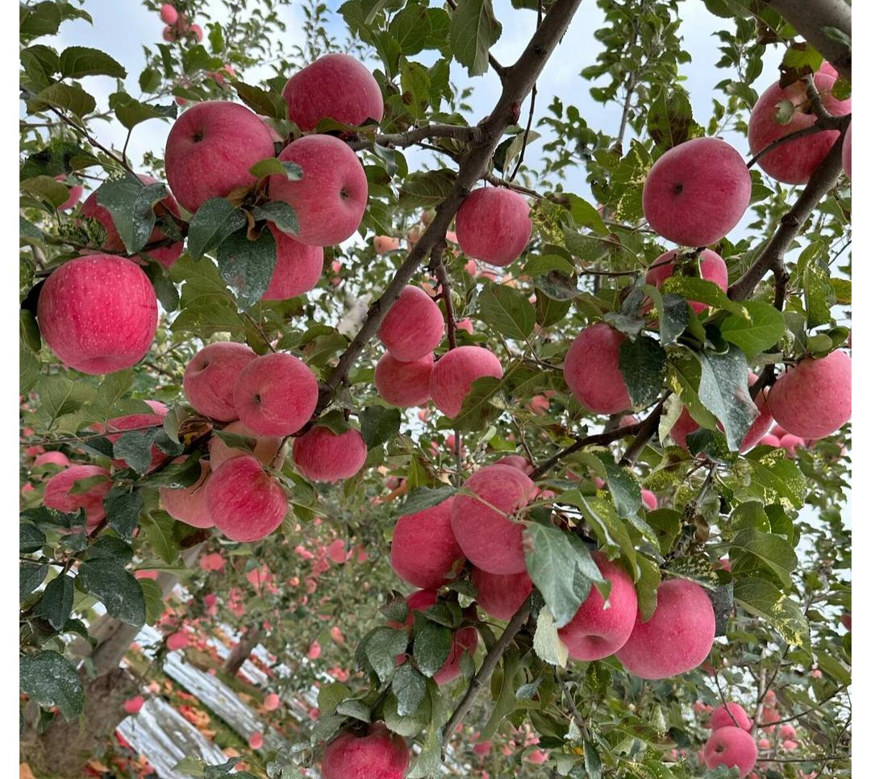

产品定位：我们不是通用ERP，我们是懂苹果的种植专家
智慧果园，垂直专业化管理系统
我们不是一个功能大而全的通用农业ERP，而是一个以苹果物候期模型为核心引擎，以AI大模型为智慧大脑的垂直专业化管理系统，深度适配苹果种植场景的专业工具。
“一线不用，系统白搭。”
我们将地块负责人的极简操作体验视为产品的“生死线”。产品设计的一切出发点，都是为了让一线员工用得顺手、方便，让数字化工具真正成为他们的得力助手。
Notes:
面对这些痛点，我们的产品定位非常清晰：智慧果园，不是通用的ERP，而是真正懂苹果的种植专家。我们专注于苹果这一个品类，以科学的物候期模型和强大的AI大脑为核心，提供最专业的解决方案。更重要的是，我们坚持“一线不用，系统白搭”的设计哲学，将一线员工的体验放在首位，致力于打造他们真正爱用、易用的工具。

Slide 7




差异化亮点矩阵：六大核心优势，构筑专业壁垒
农资全链路管理
覆盖从采购申请、审批、入库、领用到库存盘点的全程。
价值：库存准确率提升至95%以上，有效控制生产成本。
六大农业模型
集成生长、气象、病虫害、物候期、产量、价格六大预测模型。
价值：农事建议准确率达70%以上，为高品质果品打下坚实基础。
AI智慧助手
集成专业知识库与图像识别，提供24小时在线问答与专家支持。
价值：随时随地获得专业指导，降低对专家依赖。
产品数字履历 | 全程溯源
为每一颗苹果建立从种植到采收的全程数字档案，提升品牌信任度与溢价能力，满足高端市场严苛需求。
四层预警体系 | 分钟级响应
构建设备、气象、农事、库存全方位预警机制，实现风险可控，将生产与投资损失降到最低。
❌ 通用ERP：功能全面但水土不服，缺乏农业场景专业度。
智慧果园：垂直深耕 · 专业懂行 · AI赋能
我们最懂苹果，也最懂您的需求。
Notes:
我们的核心竞争力体现在六大差异化亮点上。从农资的全链路管理，到六大农业模型的科学决策支持；从7x24小时的AI智慧助手，到不可篡改的产品数字履历；再到分钟级响应的四层预警体系和高效的无人机巡园。这些功能共同构筑了我们强大的专业壁垒。与通用ERP不同，我们是真正扎根于苹果产业，用专业和AI赋能每一位种植者。

Slide 8



四端协同架构：指挥中心 + 执行前线 + 决策舱 + 市场反馈
电脑端 · 应用中心
移动端 · 执行前线
数据大屏 · 决策舱
面向管理者，提供强大的计划编排、审批决策和报表分析能力，统筹全局工作。
面向一线员工，提供极简的任务执行、数据采集和现场记录工具，高效响应指令。
面向高层决策者，提供实时、直观的业务态势感知与核心指标监控，辅助科学决策。
01 / 编排决策
02 / 数据上云
03 / 全局展示
管理者在电脑端统一编排工作计划，一键下发至一线员工的移动端，确保指令精准传达。
一线员工移动端采集的任务数据，实时同步至云端并自动汇总分析，确保数据源头真实可靠。
汇总后的业务核心数据在数据大屏实时呈现，让决策者随时掌握业务全貌，洞察发展趋势。
Notes:
为了实现高效协同，我们构建了“四端一体”的协同架构。电脑端是管理者的“指挥中心”，负责计划和决策；移动端是一线员工的“执行前线”，负责任务执行和数据采集；数据大屏则是高层的“决策舱”，提供全局态势感知。通过数据的自动流转，实现了从编排决策到执行反馈的完整闭环，让管理变得前所未有的高效和透明。

Slide 9
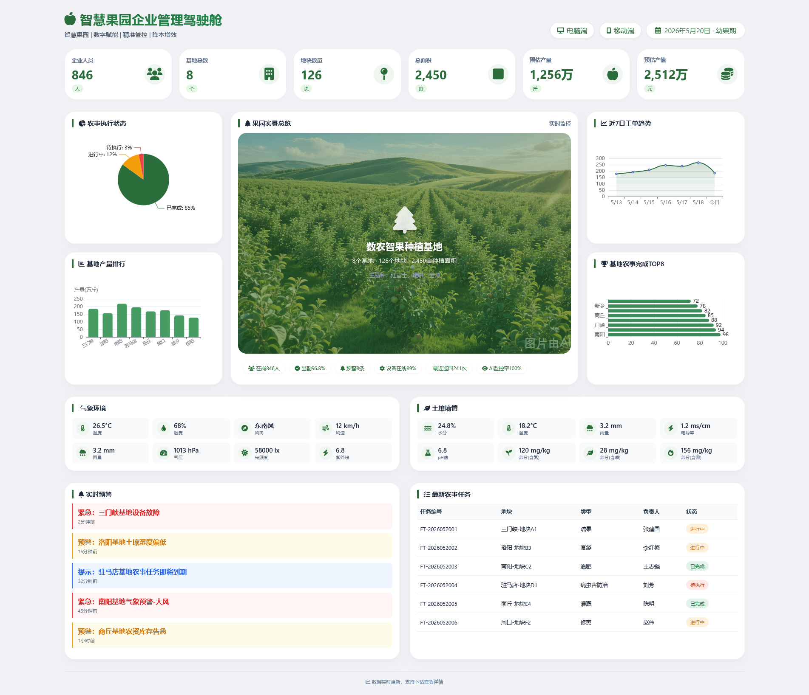



决策舱：运筹帷幄，尽在掌握的数据大屏实景中心
实景为中心
以高清果园航拍图为底图，营造沉浸式决策环境，将抽象数据与实体场景深度融合。
KPI 环绕布局
顶部集中展示6大核心经营指标卡片，关键信息一目了然，无需翻查报表。
多维图表可视化
侧边栏集成折线图、柱状图等多种图表形式，直观动态展示生产进度和经营状况趋势。
预警动态提醒
异常信息醒目弹窗提示，风险及时响应。
向下钻取分析
支持层层下钻，探索数据背后的深层原因。
Notes:
接下来看我们的决策舱——数据大屏。它以高清的果园实景为中心，让管理者仿佛身临其境。顶部的核心KPI一目了然，侧边的多维图表动态展示经营状况。更重要的是，它具备强大的预警提醒和向下钻取分析能力，让管理者不仅能实时掌握全局，还能深入洞察问题根源，真正做到运筹帷幄。

Slide 10
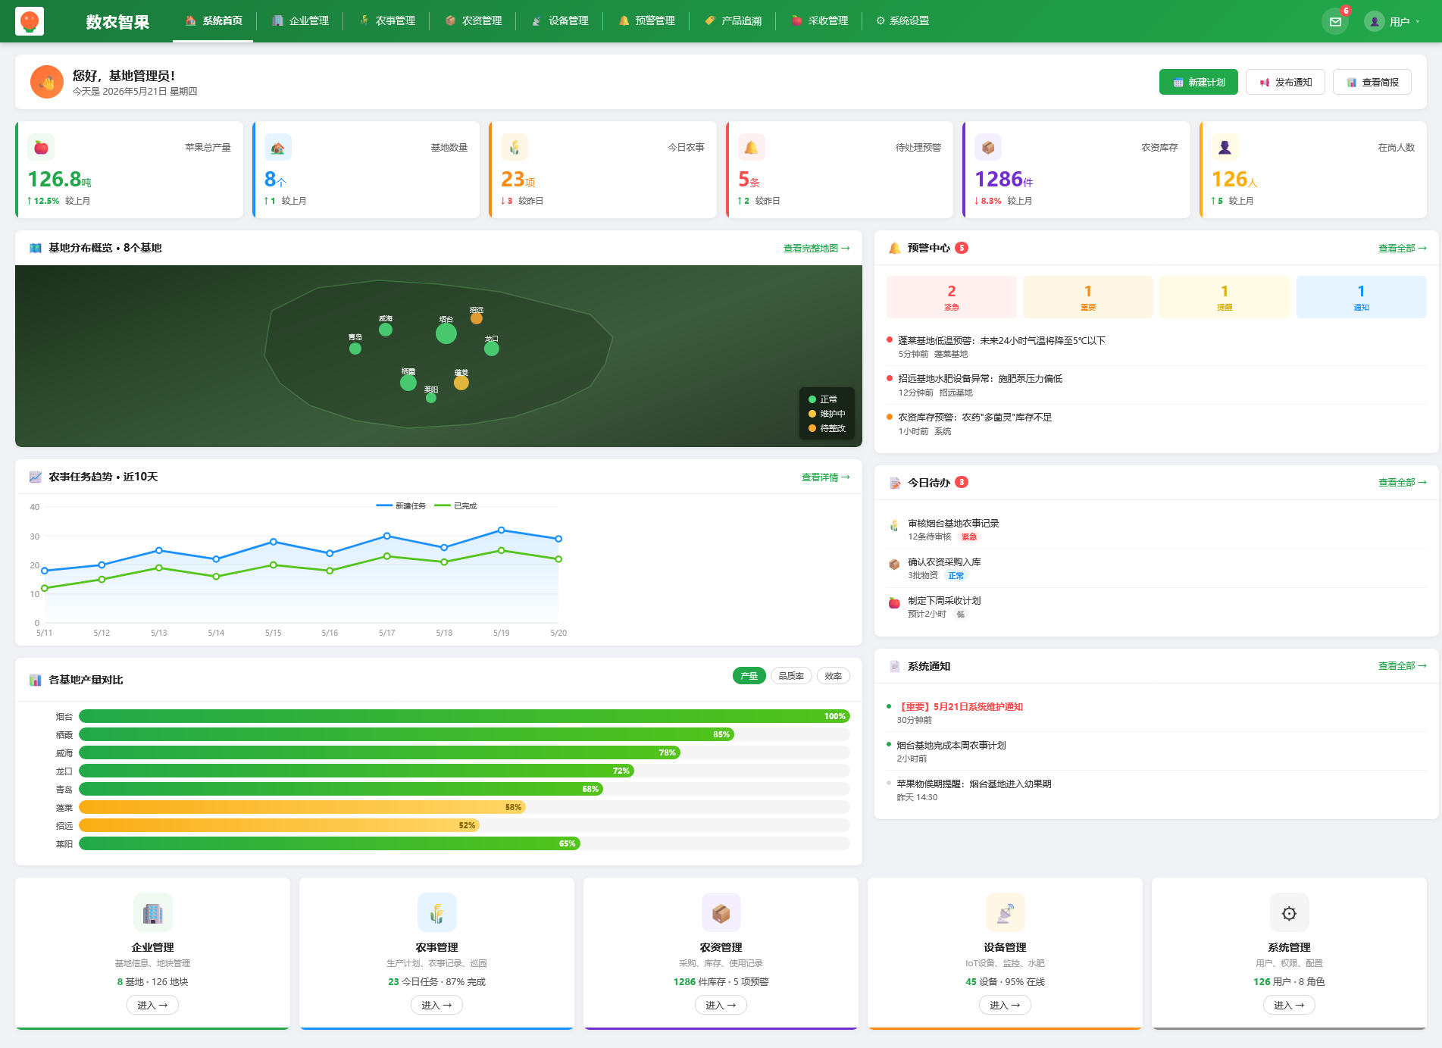






指挥中心：强大后台，赋能精细管理的电脑端
企业管理
统一管理基地、地块信息。
农事管理
生产计划、农事记录与巡园。
农资管理
采购、组织、使用及库存管理。
设备管理
远程控制与实时监控。
预警管理
自定义规则，自动生成内报。
产品追溯
批量生成追溯码，支持自定义。
采收管理
采收计划与分级产量统计。
系统设置
精细化的用户与权限管理。
Notes:
电脑端作为指挥中心，提供了强大而全面的应用功能。从基础的企业管理、农事管理，到核心的农资管理、设备管理，再到高级的预警管理和产品追溯，覆盖了果园管理的方方面面。它就像一个强大的后台，为精细化管理提供了所有必要的工具和数据支持。

Slide 11
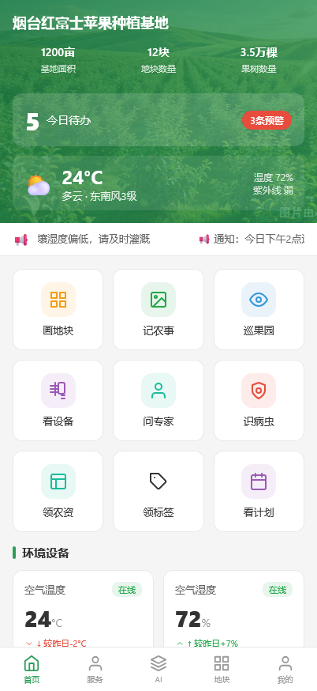
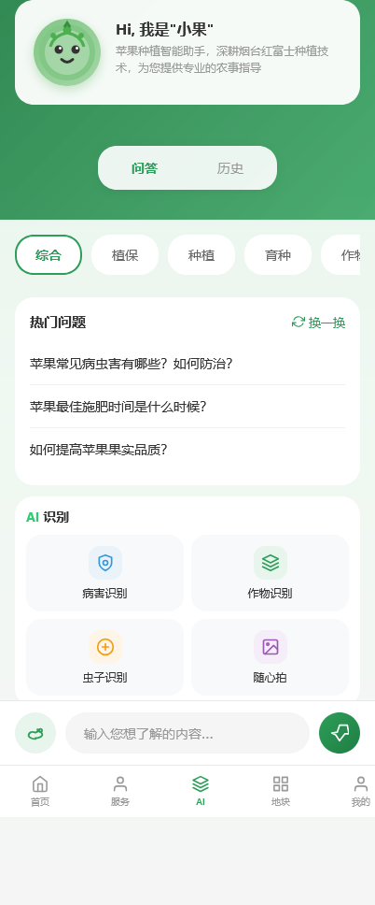



执行前线：极简设计，为一线而生的移动端
首屏即任务
打开APP，直接看到今日待办任务列表，无需多余点击。
拍照即记录
3步完成一次农事记录，告别手写和繁琐操作。
离线优先
支持离线操作，网络恢复后自动同步，不断档。
大字大按钮设计
专为田间户外强光和戴手套操作场景设计，交互更轻松。
AI助手随行
内置农业知识问答，遇到病虫害或技术问题随时咨询。
核心操作流程：1. 拍照记录现场→2. 选择地块/农事类型→3. 确认并提交
全流程仅需10秒，极大降低一线操作门槛。
Notes:
而移动端，则是为一线员工量身打造的执行前线。我们坚持极简设计，做到了“首屏即任务”、“拍照即记录”，整个操作流程只需三步，不到10秒。特别针对果园弱网环境设计了离线优先功能，确保数据永不丢失。大字大按钮的设计，让员工即使戴着手套也能轻松操作。这才是真正为一线而生的工具。

Slide 12






消费者信任：扫码见真章，构建品牌信任的桥梁
🎯 价值体现
📍 扫码场景全覆盖
创造品牌溢价
可追溯的产品更具吸引力，能有效建立消费者信任，使其愿意为品质与安心支付更高价格。
商超货架：增强临门一脚信心
消费者在购物现场即时扫码查验，消除购买顾虑，提升购买转化率。
满足政策合规
建立完善、透明的全链路追溯体系，不仅规避合规风险，更是食品企业未来发展的必备条件。
礼品盒：提升送礼价值感
将“可追溯”作为高端礼品的核心卖点，彰显送礼者对品质与健康的极致追求。
丰富营销素材
透明化的种植、加工过程本身就是最好的品牌故事，可多渠道传播，打造差异化竞争优势。
电商平台：详情页的信任背书
在产品详情页嵌入追溯入口，直观展示全链路信息，有效解决线上“看不见摸不着”的信任痛点。
Notes:
在消费升级的今天，信任就是价值。我们的产品追溯功能，为每一个苹果生成独一无二的数字履历。消费者扫码即可看到从开花到结果的全过程。这不仅能创造品牌溢价、满足政策合规，更能为品牌提供丰富的营销素材。无论是在商超货架、礼品盒还是电商平台，这个小小的二维码，都将成为连接生产者与消费者、构建品牌信任的坚实桥梁。

Slide 13








智慧顾问：您的7x24小时在线苹果专家
核心功能 · CORE FEATURES
交互体验 · USER EXPERIENCE
🧠 智能问答
覆盖苹果种植全周期的专业知识，提供精准答案，解决生产难题。
🗣️ 语音交互，解放双手
支持语音输入提问，适应田间忙碌场景，随时随地轻松对话。
📷 AI 视觉识别
支持病害、作物、虫害等场景识别，手机随手一拍，即刻智能诊断。
🔥 热门问题，一触直达
基于大数据分析，首页推荐当下种植热门问题，一键点击即可获取答案。
📂 专业分类检索
涵盖综合、植保、种植、育种、作物五大知识分类，快速定位所需信息。
🔗 知识关联，举一反三
回答后自动推荐相关知识点，构建个人知识网络，触类旁通，不断学习。
🧐 记忆与深度思考
自动保存问答历史，开启“深度思考”模式，可获得更全面的决策分析。
🤝 分享收藏，团队协作
优质问答一键分享和收藏，便于在种植团队内部共享知识与经验。
Notes:
我们还为每个果园配备了一位7x24小时在线的智慧顾问——AI大模型助手。它不仅能通过智能问答和AI视觉识别，像专家一样解答各种疑难杂症，还具备强大的交互体验。支持语音提问解放双手，智能推荐热门问题，关联知识帮助举一反三，甚至可以分享收藏，促进团队协作。有了它，每个果园都拥有了一位顶级的专家智囊团。

Slide 14





农事管理闭环：从计划到洞察，构建数字化革命
01 计划编排 (电脑端)
02 任务下发 (自动)
03 任务执行 (移动端)
管理者基于物候期模型制定年度、月度生产计划，并将其分解为具体的、可落地的农事任务。
系统根据预设规则，自动将任务精准推送给负责员工的移动APP，确保任务无缝覆盖。
一线员工在田间通过手机快速接收任务，高效完成作业记录，并实时反馈现场执行状态。
04 数据上传 (自动)
05 报表生成 (自动)
06 洞察反馈 (电脑端)
移动端数据实时同步到云端，系统自动完成数据清洗、整合与汇总，构建企业数字资产。
基于汇总数据，系统自动生成经营分析、农事执行进度等各类报表，多维度呈现生产全貌。
管理者基于数据报表洞察生产瓶颈与薄弱环节，将分析结果反馈于下一轮计划编排，实现闭环优化。
60% 以上
排程时间显著减少
80% 以上
农事记录完整率大幅提升
Notes:
我们的农事管理功能，构建了一个从计划到洞察的完整闭环。管理者在电脑端编排计划，任务自动下发到移动端；员工在田间执行并记录，数据自动上传汇总；系统自动生成报表，供管理者洞察分析，持续优化。这个闭环不仅将农事排程时间减少了60%以上，更将农事记录的完整率从不足30%提升到了80%以上，真正实现了管理的数字化革命。

Slide 15



农资全链路管理：成本的精细化管控
采购申请 → 多级审批 → 验收入库 → 库存管理 → 领用申请 → 使用记录 → 库存预警 → 触发新采购
全链路闭环流程
安全库存预警
设定库存水位线，当实际库存低于安全阈值时，系统自动推送提醒，防止断供或过量囤积。
用量异常预警
基于地块面积与历史数据建立用量标准，当领用或使用量偏离标准范围时，即时预警以杜绝浪费。
预期成效：通过全链路精细化管理，库存准确率可从传统模式的约60%提升至95% 以上，大幅降低损耗并优化资金占用。
Notes:
管好农资，就是管好成本的一半。我们的农资全链路管理功能，覆盖了从采购申请到库存预警的每一个环节，形成了完整的管理闭环。通过安全库存预警和用量异常预警，系统能有效防止断供和浪费。最终，我们能将库存准确率从行业普遍的60%提升到95%以上，为您大幅降低成本，优化资金效率。

Slide 16
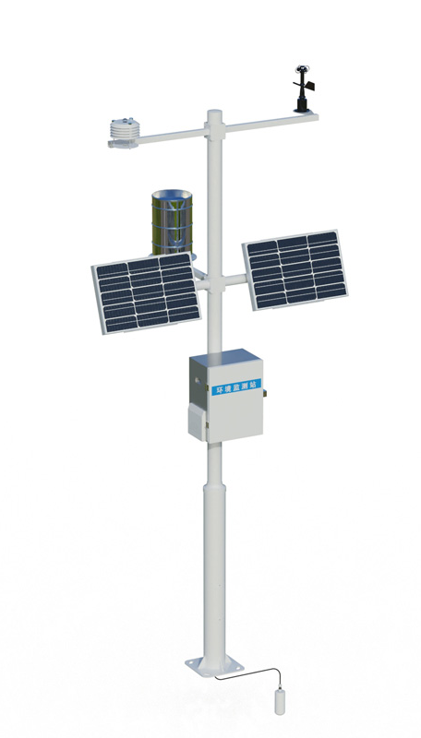
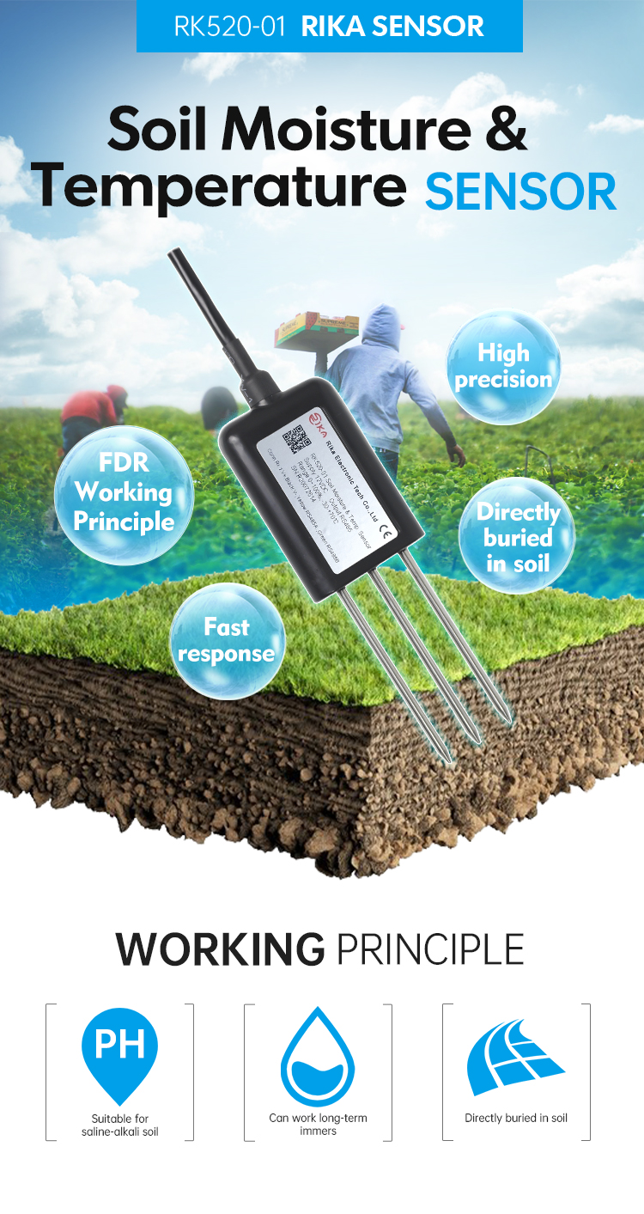
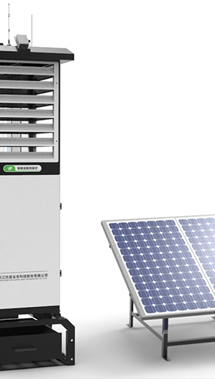
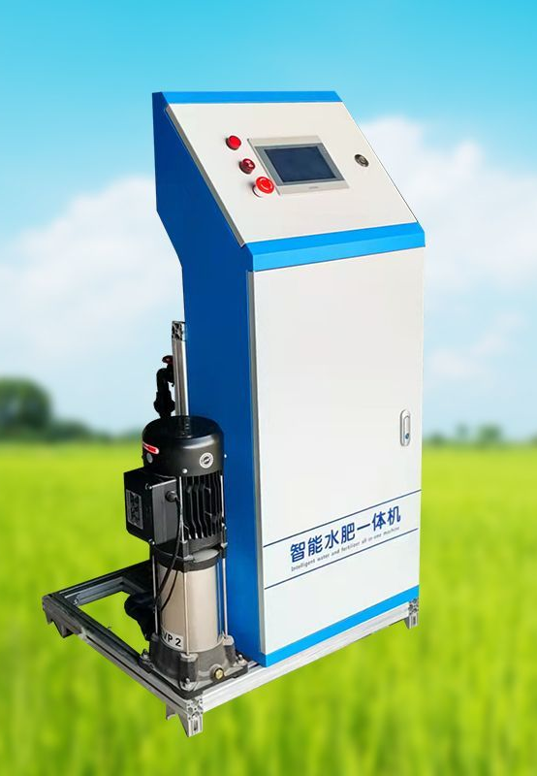

设备管理：果园的智能感官，让果园“会说话”
气象站
实时监测环境数据，为农事决策和灾害预警提供科学依据。
土壤传感器
精准监测土壤温湿度、pH值、EC值，指导科学的精准灌溉和施肥。
虫情测报灯
自动识别并统计害虫种类与数量，为病虫害防治提供早期数据预警。
监控设备
提供果园全区域的高清实时视频画面，便于管理者远程查看果园状态，实现全方位的安防与生产管理。
水肥一体化设备
支持移动端远程控制与自动灌溉模式切换，按需精准供给水肥，实现资源的高效利用与成本降低。
Notes:
我们的设备管理平台，就像为果园装上了智能感官，让果园能够“开口说话”。无论是监测环境的气象站、感知土壤的传感器，还是预警虫害的测报灯、远程监控的摄像头，以及精准灌溉的水肥设备，都能被统一接入和管理。这些智能设备收集的数据，为科学决策提供了源源不断的动力。

Slide 17





预警管理：分钟级响应的安全网，主动规避风险
设备预警
气象预警
农事预警
库存预警
触发条件：设备故障、离线
通知方式：电话 + 系统弹窗
响应目标：确保核心生产设备稳定运行，避免停机
触发条件：霜冻、暴雨、大风等极端天气
通知方式：电话 + 短信 + APP推送
响应目标：提前防范，最大程度减少自然灾害损失
触发条件：物候期关键节点、农事任务逾期
通知方式：APP推送 + 系统消息
响应目标：确保农事活动不误农时
触发条件：农资、农药、农膜等库存低于安全线
通知方式：APP推送 + 系统消息
响应目标：保障果园生产资料持续供应
传统管理模式
平均响应时间：小时级
智慧果园预警系统
平均响应时间：分钟级 (<5分钟)
Notes:
我们建立了一套分钟级响应的四层预警体系，为您的果园构建了一张主动规避风险的安全网。无论是设备故障、极端天气，还是农事逾期、库存不足，系统都能在5分钟内通过多种渠道通知到您。相比传统管理模式动辄小时级的响应，我们的预警系统能为您争取宝贵的应对时间，将损失降到最低。

Slide 18
品牌信任：每一个苹果，都有一个独一无二的故事
🔍 追溯信息全景
📱 消费者扫码体验示例
产品与基地的真实呈现
清晰展示品种、产地、采收日期等基础信息，搭配果园实景图片，所见即所得，直观增强信任感。
XX苹果数字履历 - 基础档案
品种：红富士 | 产地：陕西洛川 | 采收日期：2026.10.15，产地与品种的核心信息一目了然。
农事历程与权威背书
时间轴形式呈现从开花到结果的关键农事操作；展示第三方机构出具的农药残留、糖度等质检报告，以数据立证品质。
成长故事 - 关键农事节点
3月春剪 → 4月疏花 → 5月套袋 → 9月摘袋，清晰还原每一步精心照料，讲述产品背后的用心。
区块链技术加持
引入区块链存证技术，显示“数据已上链，不可篡改”标识，从技术层面彻底解决信任痛点。
品质保障 - 权威质检报告
农药残留未检出 | 糖度12.5°Bx | 等级特级，权威数据为产品品质背书，买得更放心。
Notes:
让我们再次聚焦产品追溯。消费者扫码后看到的，不仅仅是一串代码，而是一个完整、生动的故事。从产品的基础信息、基地实景，到关键的农事历程和权威的质检报告，每一个细节都在传递着品质和信任。特别是我们引入了区块链存证技术，确保所有数据真实不可篡改。这让每一个苹果，都拥有了独一无二的品牌价值。

Slide 19



专业引擎：把握农时，就是把握产量和品质
苹果物候期模型驱动
系统根据果园位置、品种和树龄，自动匹配最适合的物候期时间窗口。当果园进入某个物候期节点时，系统会自动推送该阶段的关键农事建议。
“知天而作”
将传统依赖经验的“看天吃饭”，转变为基于科学模型的“知天而作”，确保每一项农事操作都在最佳的时间窗口内完成，从而最大化产量和品质。
智能提醒与动态调整
模型会结合实时气象数据，动态调整农事建议。例如，若预测到花期有霜冻风险，会提前推送防霜冻预警。同时，系统会持续监测生长进度，对农时偏差进行及时提醒。
Notes:
我们平台的专业核心，是强大的物候期模型。它能根据您果园的具体情况，精准判断物候期，并智能推送农事建议。更厉害的是，它能结合气象数据动态调整建议，并对农时偏差进行提醒。这彻底改变了传统“看天吃饭”的模式，让每一次农事操作都精准、高效，最终转化为实实在在的产量和品质提升。

Slide 20
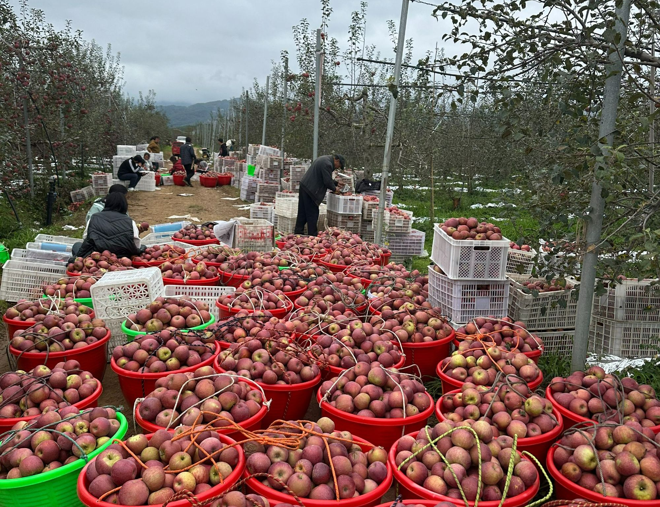



预期成效：看得见的价值提升，可量化的管理改善
核心指标改善对比
农事排程时间
从2小时/天到 <30分钟/天
↓ 75%
农事记录完整率
从 <30% 到 >80%
↑ 167%
商业价值解读
农资库存准确率
从约60% 到 >95%
↑ 58%
风险预警响应时间
从小时级 到 <5分钟
↓ >90%
降本
精细化管理，降低生产和管理成本。
增效
精准指导，提升劳动生产率和资源利用率。
提质
科学管理，显著提升优果率和果实品质。
Notes:
那么，使用智慧果园究竟能带来什么？我们用数据说话。农事排程时间减少75%，记录完整率提升167%，库存准确率提升58%，风险响应时间缩短超过90%。这些数字背后，是实实在在的价值提升：成本降低了，效率提高了，品质保障了。这不仅是管理的改善，更是盈利能力的飞跃。

Slide 21






系统预览：强大后台，一览无余的电脑端界面
首页仪表盘
农事计划编排
农资库存管理
为管理者提供一个总览全局的“驾驶舱”，关键指标一目了然，辅助高效决策。
甘特图形式可视化展示全年生产计划，任务分配清晰直观，执行进度高效追踪。
出入库全流程记录，实时掌握库存动态，自动预警库存水位，优化成本与供应。
设备监控中心
采收记录统计
追溯码管理
对灌溉、温控等果园硬件设施进行集中联网监控，保障设备稳定运行，降低维护成本。
详细记录批次、重量、等级等关键采收数据，多维度统计分析，为销售与生产复盘提供精准依据。
支持按批次批量生成产品追溯码，关联全链路生产记录，让消费者买得放心。
Notes:
接下来，让我们快速预览一下系统的实际界面。首先是电脑端，这里是管理者的指挥中心。从首页的仪表盘，到农事计划的编排，再到农资库存、设备监控，每一个模块都设计得清晰、直观，功能强大，让复杂的管理工作变得井井有条。

Slide 22
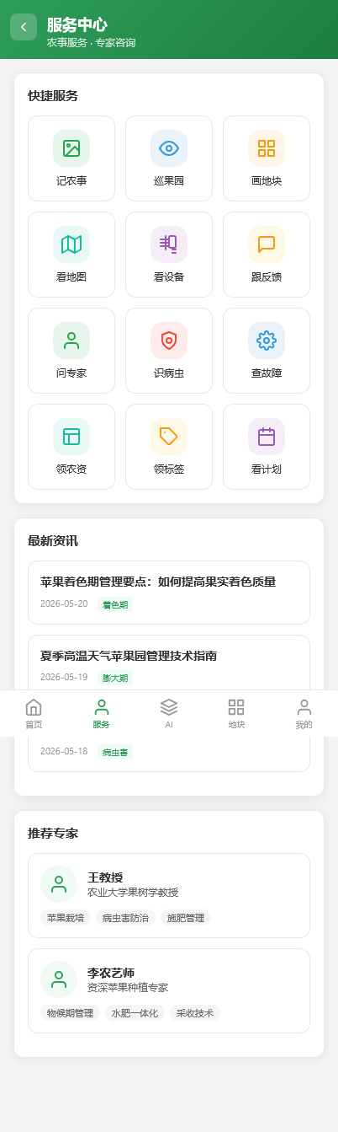
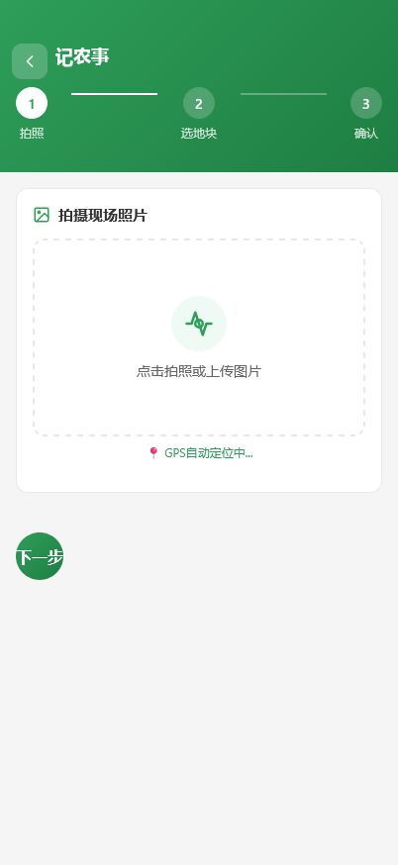
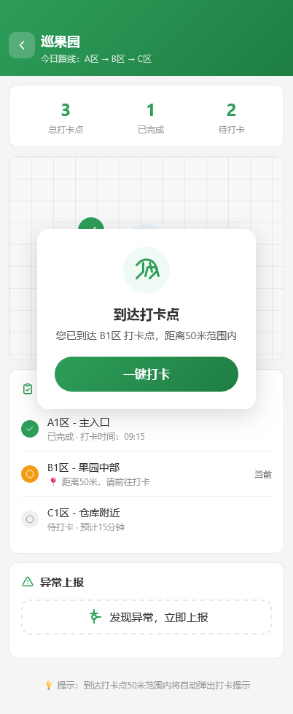
系统预览：极简设计，轻松上手的移动端界面
功能全
记农事
巡园打卡
AI对话
所有业务模块均数字化到
统一的系统上服务，操作
简便实用易懂。
农事记录数字化，图文/视频
实时上传，历史数据随时
回溯源。
LBS位置精准打卡，隐患
问题一键上报，处理状态
实时追踪。
7x24小时农事顾问，智能
问答/专家知识库，辅助
科学决策。
Notes:
再来看移动端，这是为一线员工打造的执行前线。界面设计极简，突出核心功能。无论是查看任务、记录农事，还是巡园打卡、AI对话，都做到了一目了然，轻松上手。我们坚信，只有一线员工真正爱用，数字化才能真正落地。

Slide 23

一线友好：为一线员工减负，就是为生产力赋能
记录农事
巡园打卡
异常上报
传统方式：手写→拍照→回办公室上传→录入系统 (繁琐)
智慧果园：拍照→选标签→提交 (仅3步)
传统方式：手动签到→拍照→电话或微信汇报 (低效)
智慧果园：GPS自动定位→一键确认 (仅1步)
传统方式：电话描述不清→等待技术员到场 (延误)
智慧果园：拍照→选异常类型→提交 (仅3步)
强大的离线能力
极致简化设计
设计理念
弱网/离线可正常操作，本地数据暂存，网络恢复后自动同步，确保数据不丢失。
我们将复杂的管理逻辑隐藏在后台，为一线员工提供一个直观、便捷、可靠的操作界面。
“最好的工具是让使用者感觉不到它的存在。”
Notes:
我们再深入看一下一线操作的对比。记录农事，从过去繁琐的四步，简化为现在的三步；巡园打卡，从低效的多步操作，简化为一步确认。我们还提供了强大的离线能力，确保在任何网络环境下都能正常工作。我们的设计理念就是为一线员工减负，通过极致的简化，让他们真正感受到科技带来的便利，从而释放更大的生产力。

Slide 24
用户故事：智慧果园，在真实场景中创造价值
农事执行闭环
预警快速响应
一线极简操作
👤 基地管理者 · 张经理
👤 企业管理者 · 李总
👤 地块负责人 · 王师傅
“以前每天花一两个小时打电话安排活儿，现在用‘智慧果园’排好计划，任务就自动发下去了。下午在外面办事，手机就能看进度，晚上日报也自动生成了，省了我太多事！”
“有一次凌晨收到霜冻预警和设备离线报警，前后不到5分钟。这个系统真是给我们吃了颗定心丸，让我们在风险面前有了十足的底气。”
“我们平时在地里干活，最怕用那些复杂的软件。这‘智慧果园’就简单多了，打开就是干活，干完活拍个照点两下就提交了，完全不耽误手上的农活，挺好！”
Notes:
理论说再多，不如听听用户的真实声音。基地管理者张经理说，系统让他从繁琐的事务中解放出来；企业管理者李总称赞系统的预警能力让他在风险面前有了底气；而一线的王师傅则表示，这是他用过最简单、最好用的软件。这些真实的用户故事，是对我们产品价值最生动的诠释。

Slide 25


技术保障：稳定、安全、可扩展的技术基石
分层架构体系
全方位安全保障
前端交互层
集成Vue3, React Native, ECharts，实现高性能可视化展示。
统一API网关
统一认证入口，整合认证鉴权、流量监控及全链路监控能力。
HTTPS全站加密
采用SSL/TLS协议对所有传输链路进行加密处理，有效防止数据在传输过程中被窃听或篡改。
RBAC权限体系
基于角色的访问控制模型，实现颗粒度的功能权限与数据权限隔离，确保分权分责。
微服务应用层
基于微服务架构拆分业务模块，实现独立部署、灵活扩展，保障系统高可用。
多元化数据层
融合MySQL、Redis、TimescaleDB及MinIO，适配业务、缓存、时序及对象存储场景。
全量操作审计
完整记录系统关键操作日志，支持日志的长期留存与追溯，满足合规与审计要求。
敏感数据加密存储
针对用户敏感个人信息及核心业务数据，实施端加密保护，规避数据库泄露风险。
Notes:
这一切强大功能的背后，是我们稳定、安全、可扩展的技术架构。我们采用先进的微服务架构，确保了系统的高可用和灵活性。同时，通过HTTPS加密、RBAC权限控制、全量操作审计和敏感数据加密存储等多重手段，为您的数据安全提供全方位的保障。选择我们，就是选择一份安心。

Slide 26


合作模式：携手共赢，灵活的合作方案
基础版
专业版
旗舰版
适用规模：1-3个基地
套餐价格：25,000元/年/基地
包含内容：核心功能模块、标准技术支持服务。
适用规模：4-10个基地
套餐价格：20,000元/年/基地
包含内容：全功能模块、7x24小时优先支持、年度操作培训。
适用规模：10个以上基地（集团化）
套餐价格：根据需求定制报价
包含内容：专属客服团队、个性化定制开发、专家现场实施与培训。
7×24小时支持
随时响应您的业务需求，保障系统稳定运行。
定期版本更新
持续优化系统功能，引入行业最佳实践。
数据安全保障
多重数据备份与容灾机制，确保数据资产万无一失。
全方位培训赋能
提供操作手册、视频课程及现场指导，快速上手。
Notes:
为了满足不同规模客户的需求，我们提供了灵活的合作方案。从适合小型农场的基础版，到满足中型企业需求的专业版，再到为大型集团定制的旗舰版，每一个版本都包含了强大的功能和完善的服务保障。我们承诺提供7x24小时的技术支持、定期的版本更新、全方位的数据安全保障和专业的培训赋能，确保您能最大化地发挥系统价值。

Slide 27
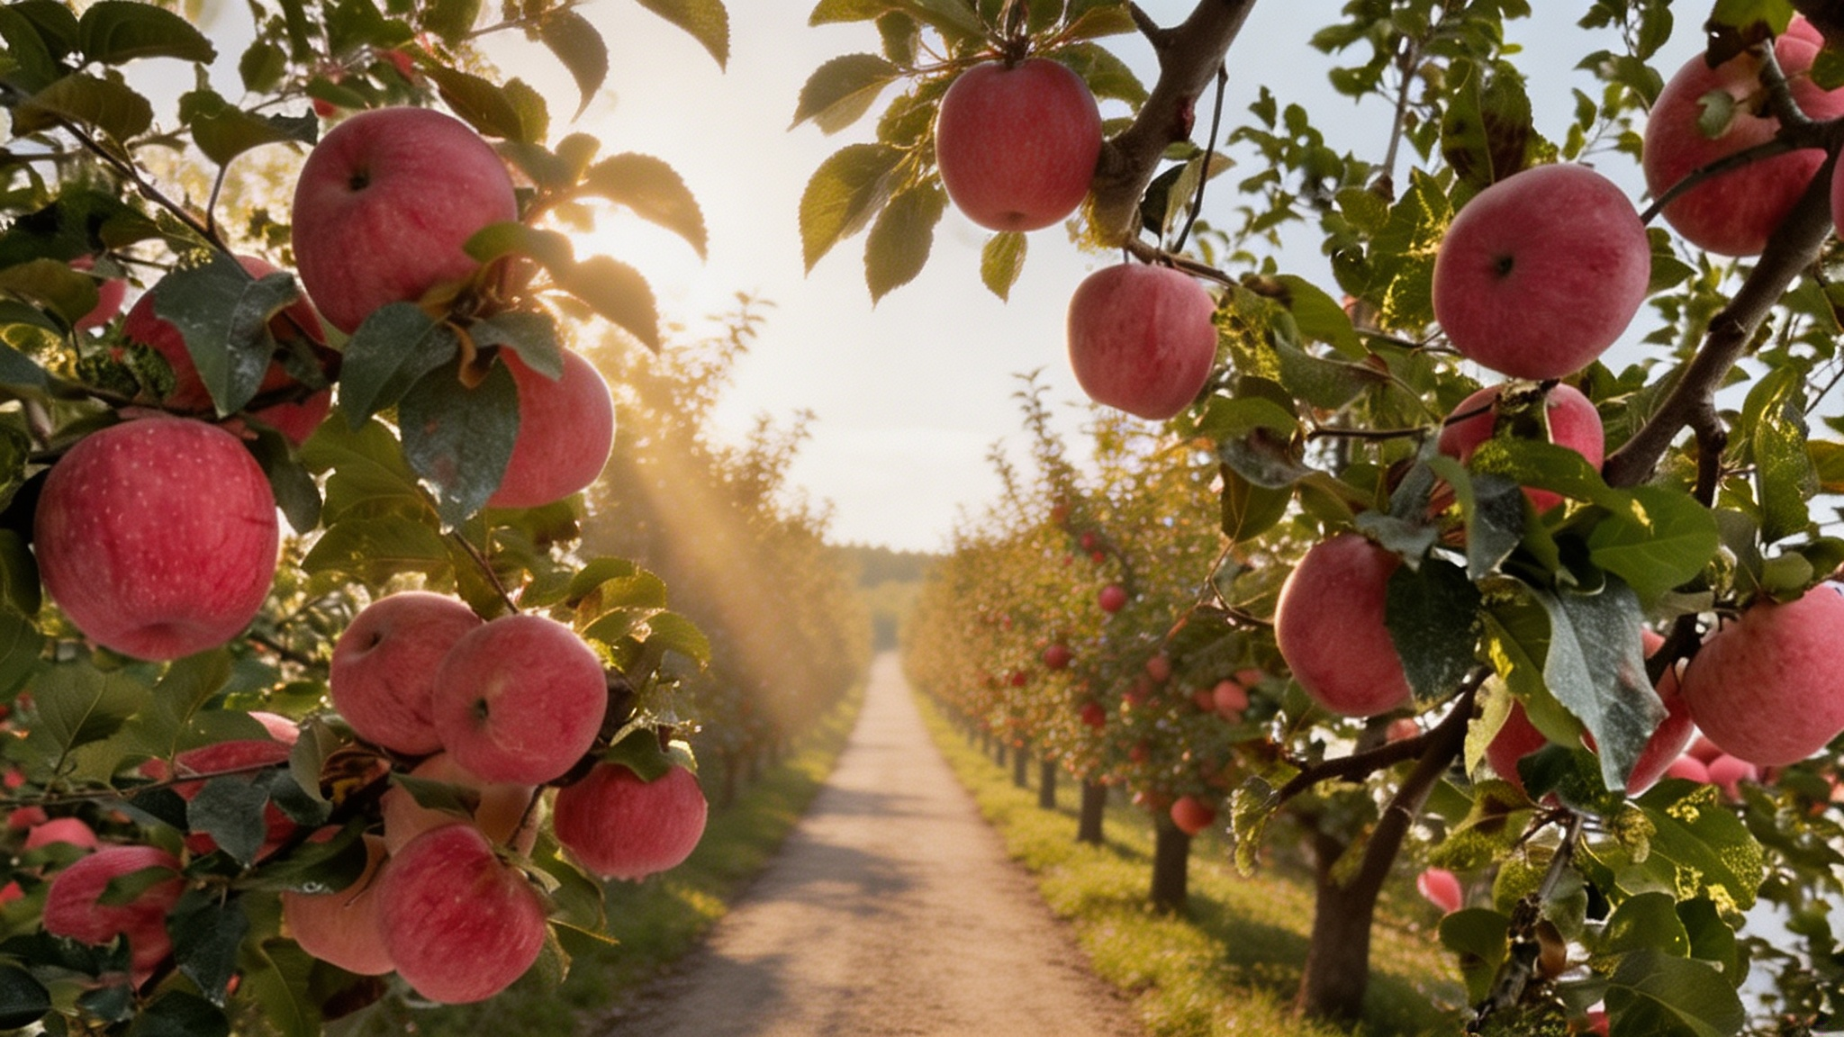
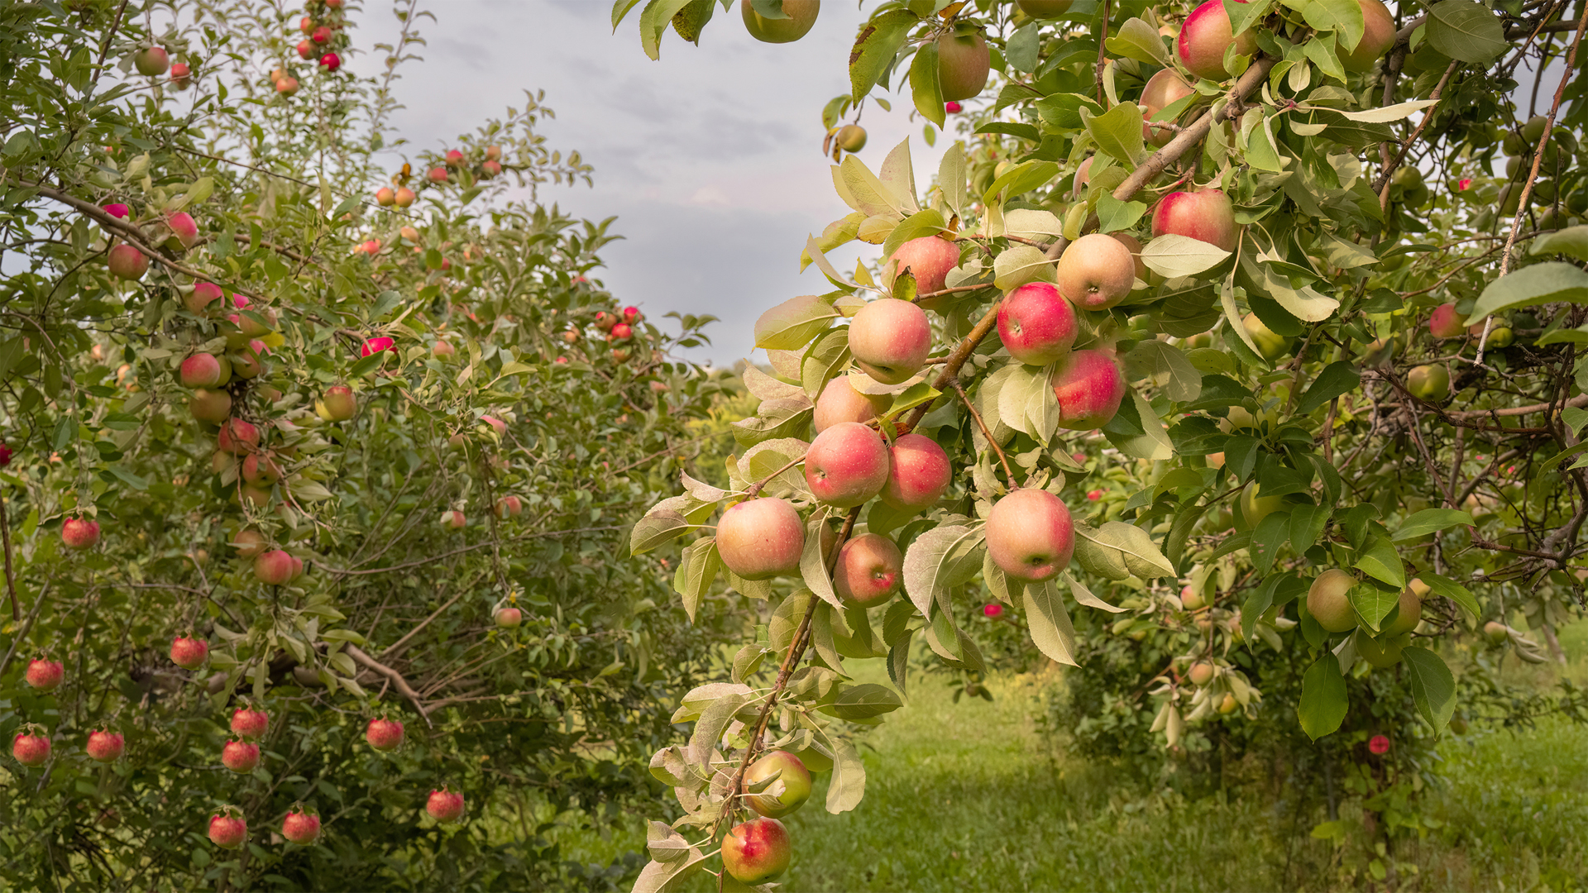


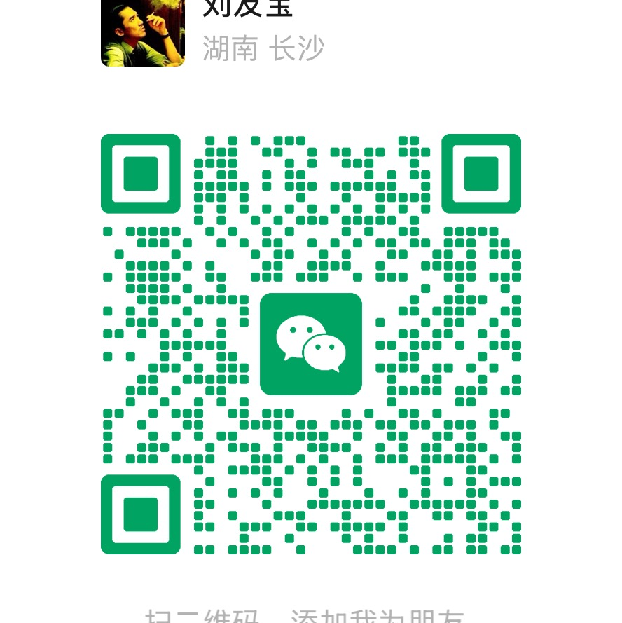

Q&A & 联系我们
联系方式
📧 邮箱：user007a@126.com
📞 电话：15111480531
🏢 地址：长沙市枫林三路湘江智谷超算中心C区F栋308
访问产品官网
扫描上方二维码，查看详细功能。
添加产品经理微信
一对一咨询，获取定制化方案。
让苹果种植更省心、更科学、更赚钱
—— 智道易农科技有限公司
Notes:
我的介绍到此结束，感谢大家的聆听。现在是问答环节，欢迎大家提问。如果您希望更深入地了解产品，或者想获取一份定制化的解决方案，欢迎扫描屏幕上的二维码，访问我们的官网或添加产品经理的微信。我们期待与您携手，共同开启苹果种植的智慧新篇章，让种植更省心、更科学、更赚钱。谢谢大家！

